Slide 1
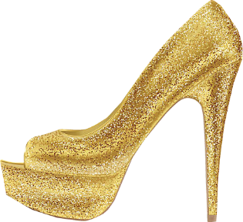
La Hermosa
Deyanira
Está
Cumpliendo 30
Y te invita a celebrar el día:
SÁBADO
10:00 PM.
08
En Mz. C Lte. 7
Calle Jaime
Zubieta Calderón
Atura del grifo 5
ABRIL
Notes:
www.megaidea.net

